Slide 1
FIZIKA I. LEKCIJA
ZA VAS PRIPREMIO: Ivan Ravlić 7.e
kratko o fizici
lom svjetlosti
POKUS 1 i 2

Slide 2
Što je Fizika?
Fizika je prirodna znanost koja se bavi proučavanjem gibanjem prirodnih pojava, materijom, energijom i međudjelovanjem.
Materija je sav materijal koji se sastoji od fizičkih (opipljivih) dijelova. Riječ „materija" se često upotrebljava u astronomiji.
Astronomija je znanost koja proučava kretanja nebeskih tijela, prostor, plinove i čestice u svemiru.

Slide 3
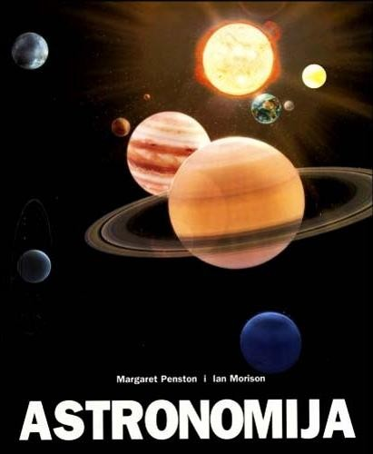
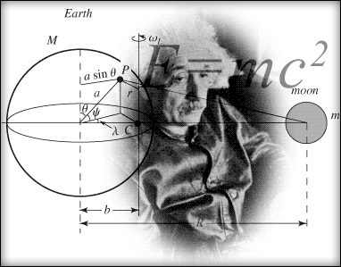
Primjeri…
MATERIJA U SVEMIRU
ASTRONOMIJA
FIZIKA

Slide 4
Kako nastaje duga?
Duga nastaje istodobno kada i sunčeve zrake prolaze kroz kapljicu vode (čin loma svjetlosti), to nam zapravo stvara optičku varku.
Lom svjetlosti je kada zrake svjetlosti „putuju" vakumom i prolazeći kroz neko optičko sredstvo različite gustoće, one se prelamljaju.

Slide 5
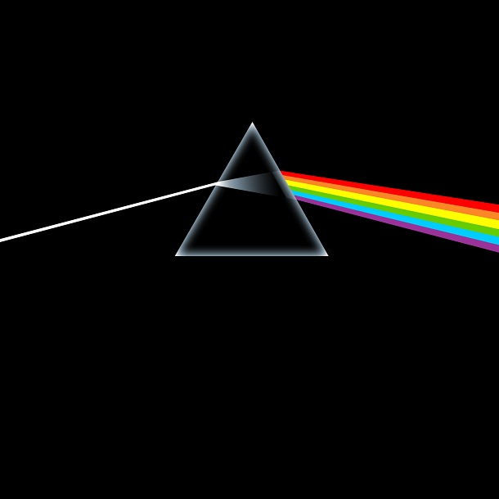
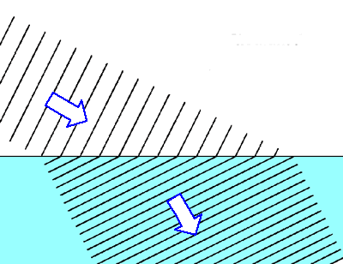
Refrakcija je promjena smjera svjetlosnog vala, a primjer je lom svjetlosti.
LOM SVJETLOSTI

Slide 6
Primjer…

Slide 7
POKUSI !!!

Slide 8
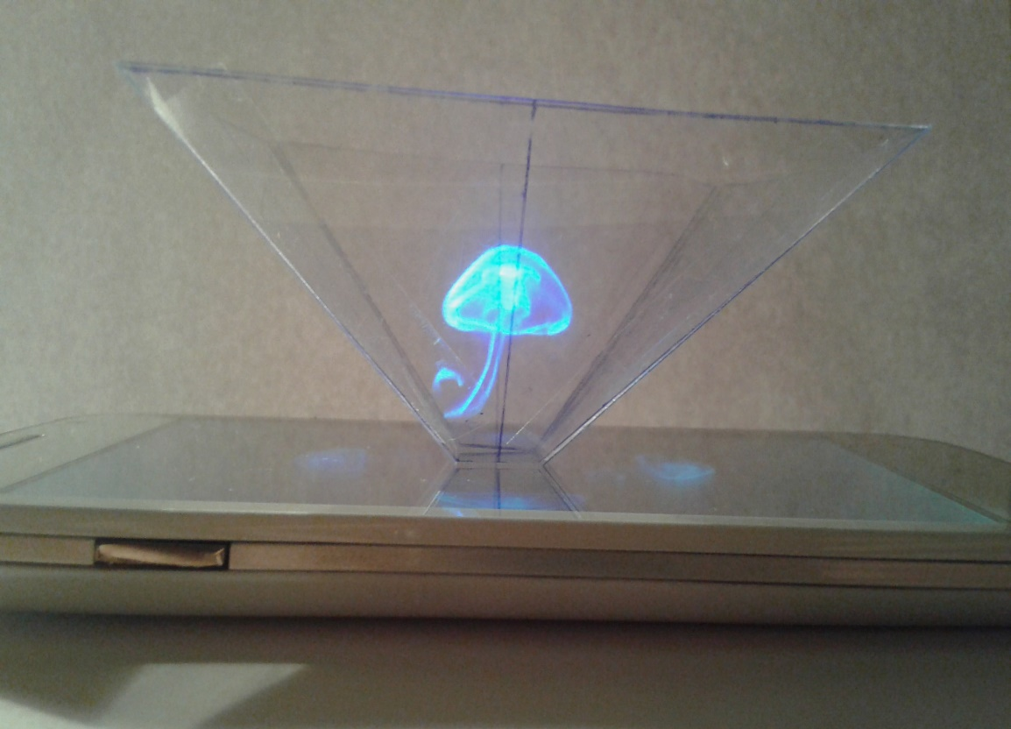
POKUS br. 1 – lom svjetlosti u hologramu

Slide 9
Objašnjenje
To se događa odbijanjem svjetlosti sa četiri strane, iste slike koje su suprotno okrenute, te nastaje optička varka – hologram.
Većinom svaki industrijski napravljeni hologram radi na istom principu, kao što ćemo i mi danas napraviti. Najbolji geometrijski oblik je piramida sa četiri plohe i bez vrha (kako bi pokus bio uspješan).

Slide 10
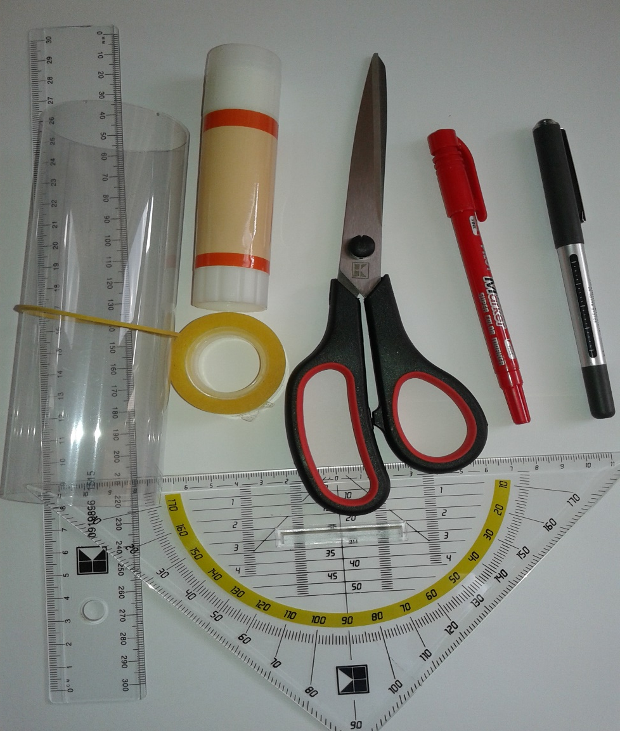
KAKO NAPRAVITI? Krenimo na pokus!!!
1. Treba nam sljedeći pribor: - ravnalo - prozirnica (folija) - škare i ljepljiva traka - kemijska olovka - marker (flomaster) - A4 papir

Slide 11
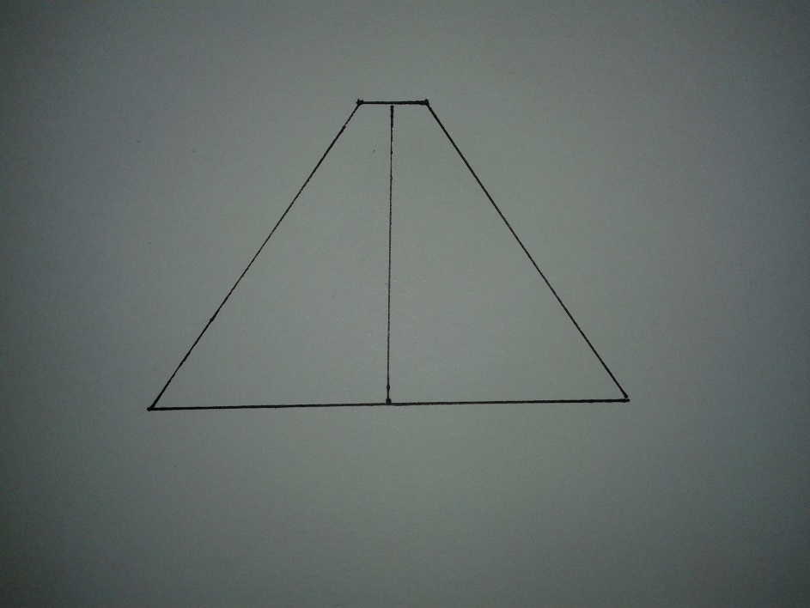
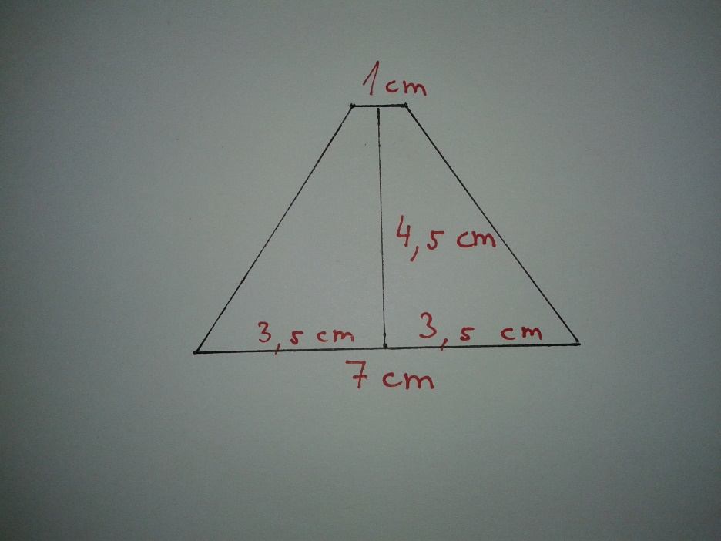
2. Potrebno je napraviti skicu. Trokut: - osnovica 7 cm - visina trokuta 4,5 cm - bez vrha („spljošteni" vrh) 1cm

Slide 12
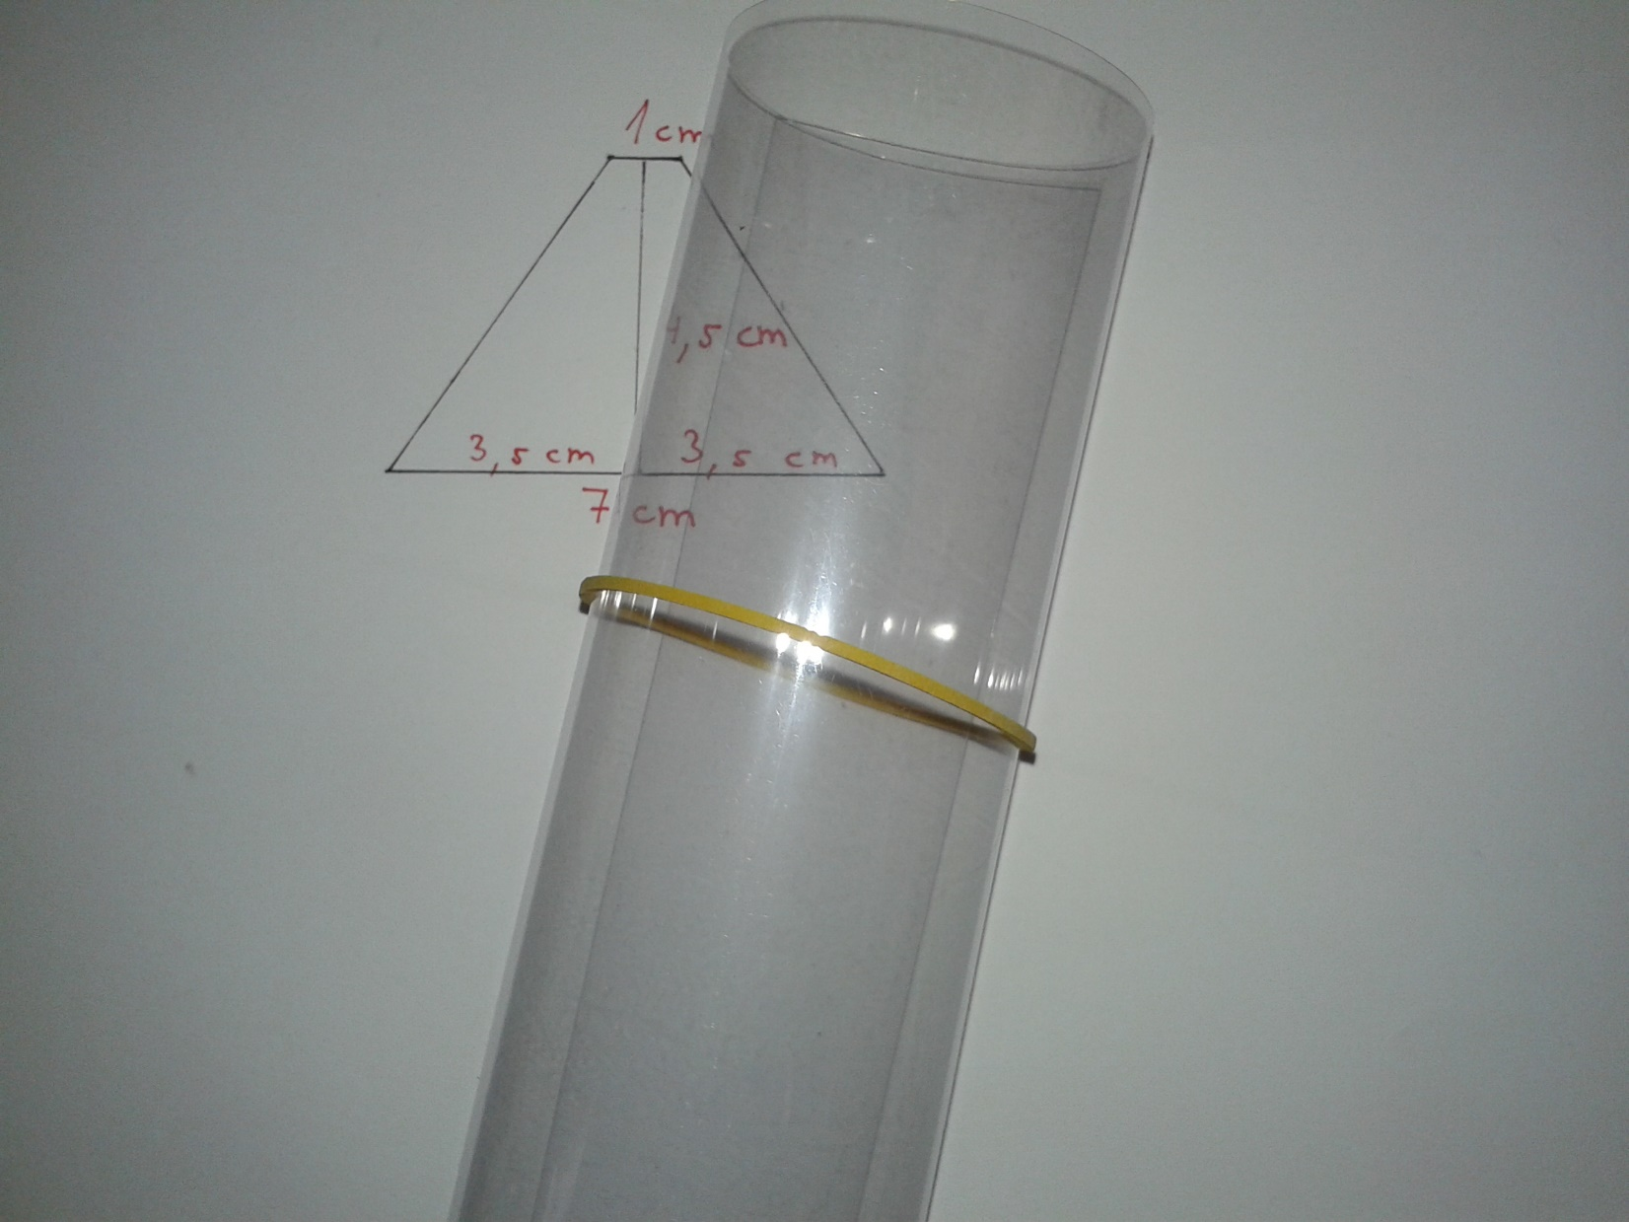
3. Precrtaj skicu 4 puta na prozirnicu (foliju).

Slide 13
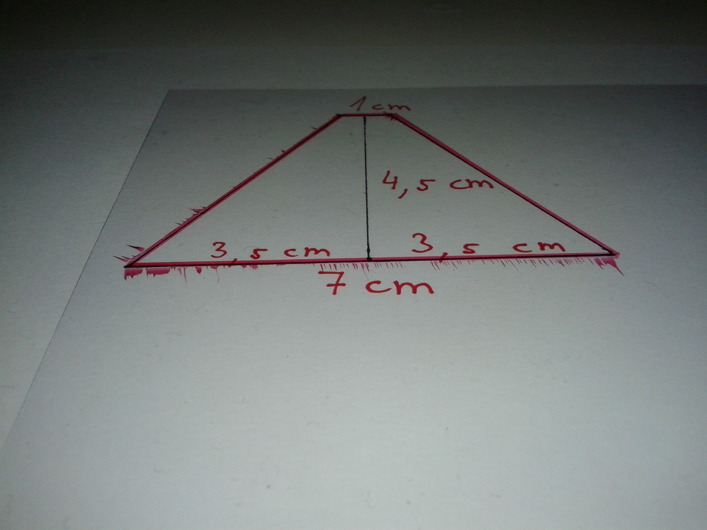
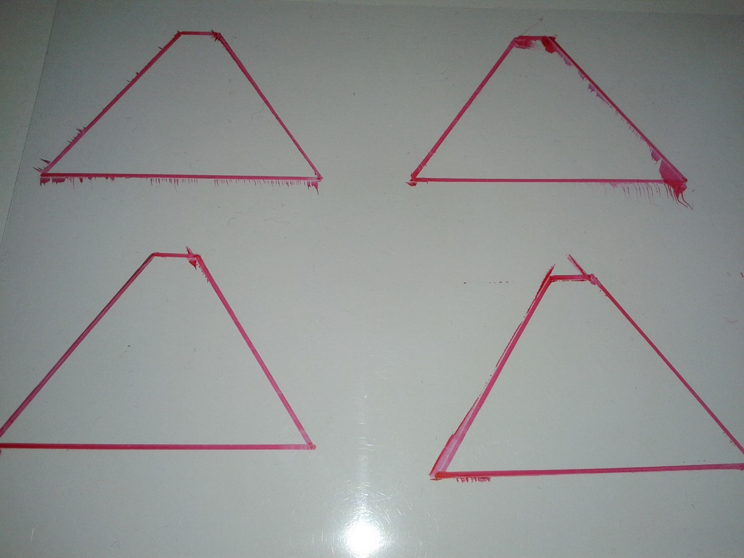
To bi trebalo izgledati ovako:

Slide 14
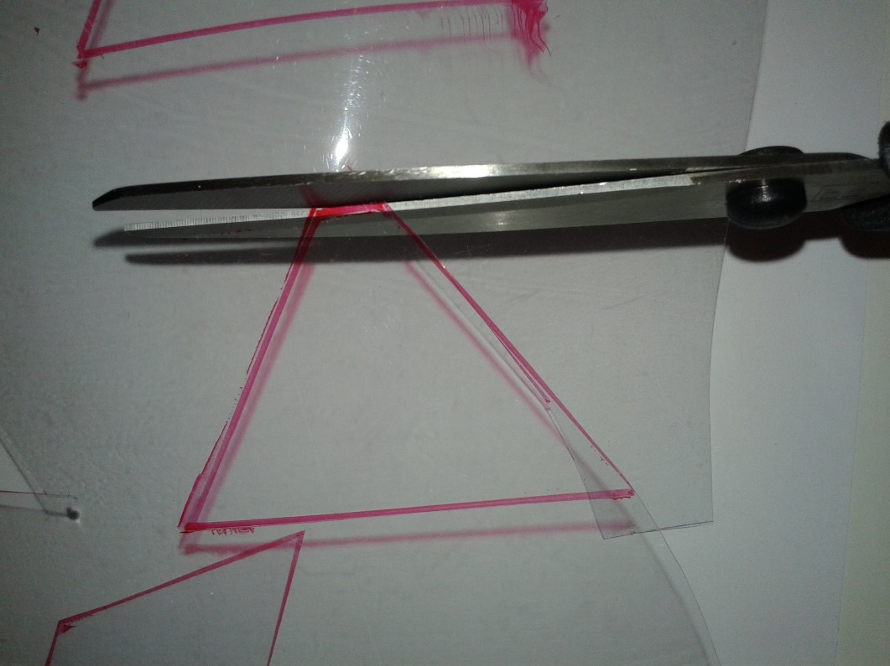
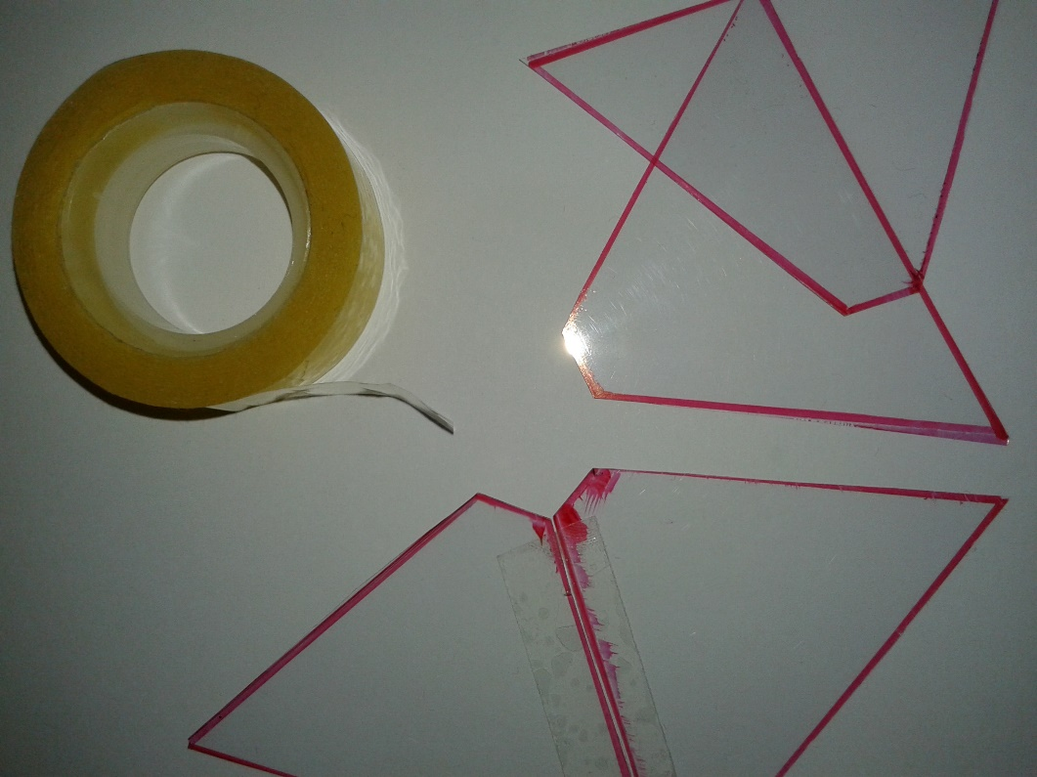
4. Izrežite i zalijepite ljepljivom trakom.

Slide 15
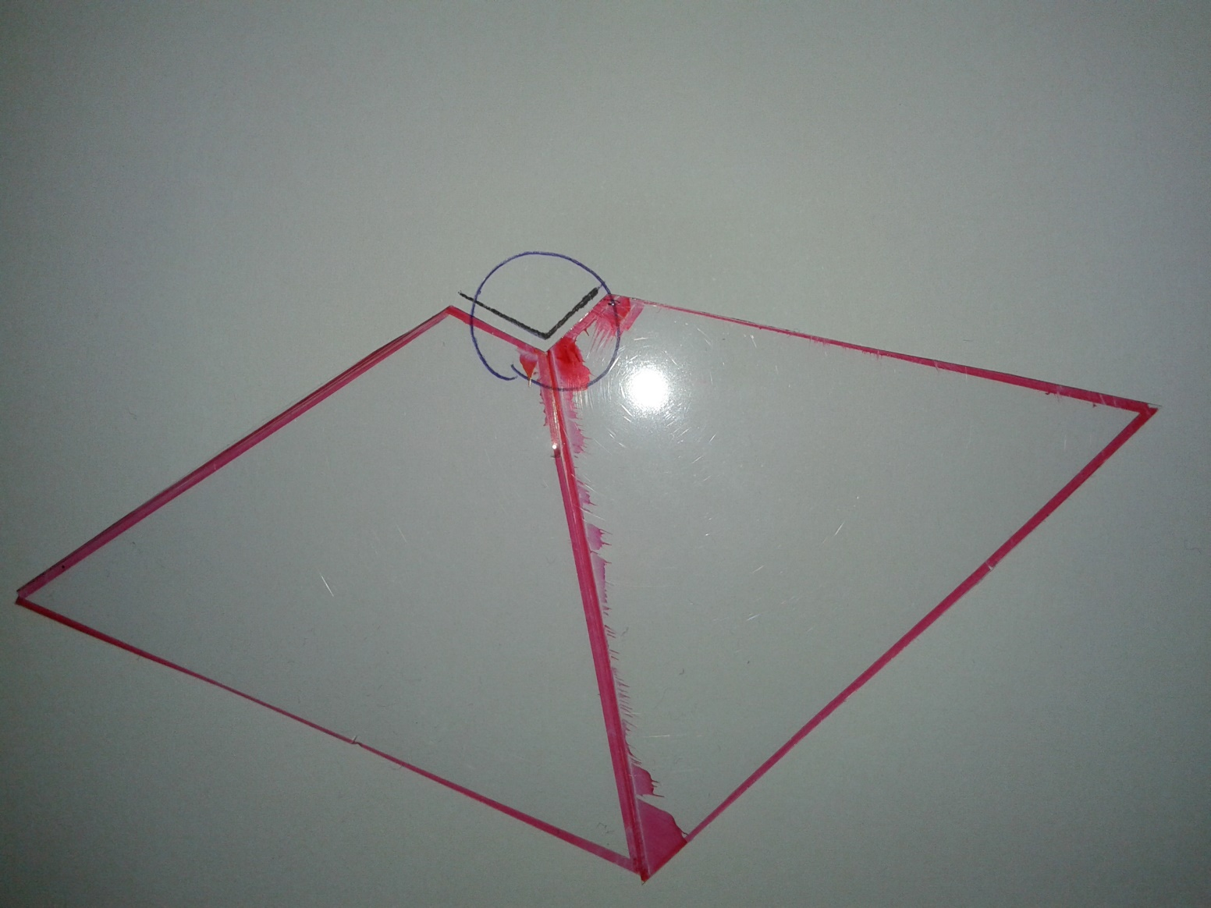
Mora biti precizno!

Slide 16
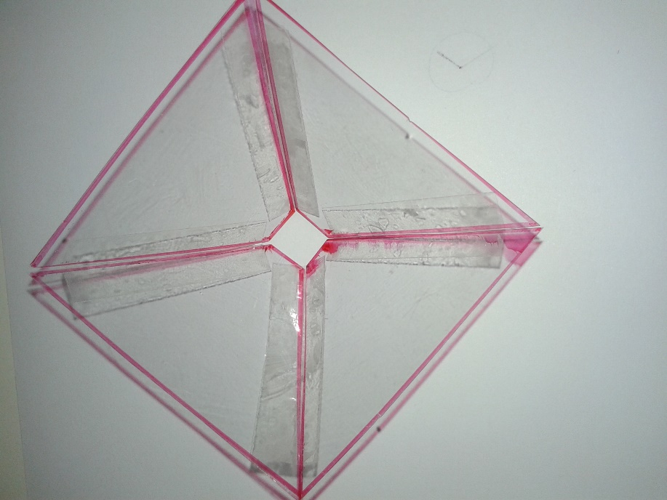
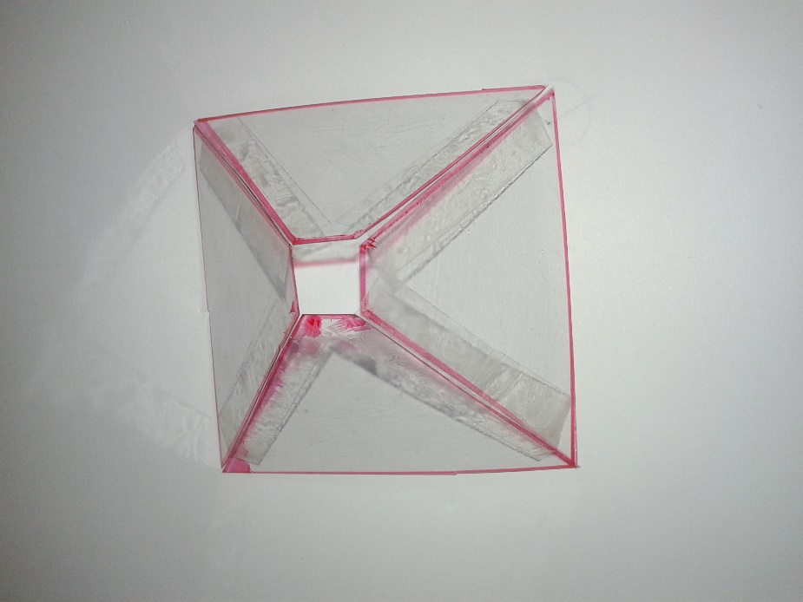
To treba izgledati ovako:

Slide 18
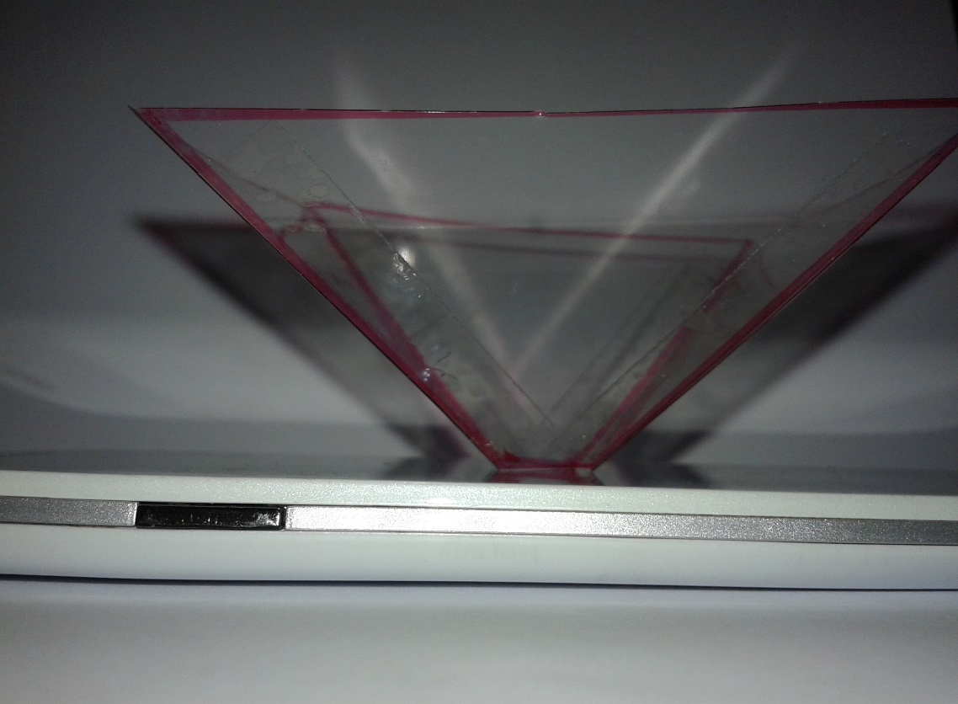
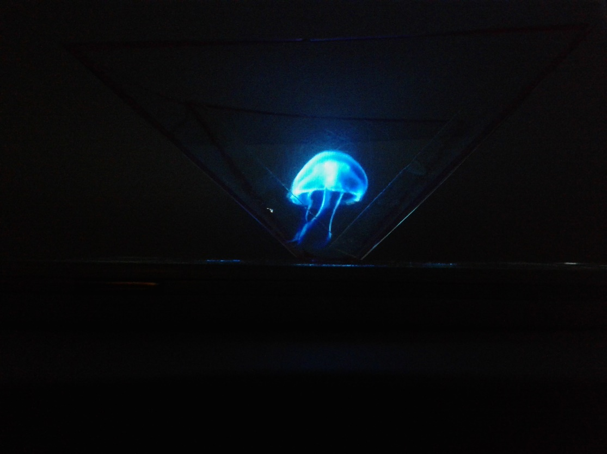
Na mobilnom ili tablet uređaju pustite hologram video ili sliku.

Slide 19
KRAJ!
IVAN RAVLIĆ, 7.e

